Slide 1
EWALUACJA WEWNĘTRZNA cechowa
PRZEDSZKOLE WSPOMAGA ROZWÓJ DZIECI Z UWZGLĘDNIENIEM ICH INDYWIDUALNEJ SYTUACJI
WYMAGANIE 6
CZERWIEC 2020

Slide 2
PODSTAWA PRAWNA
Ustawa z dnia 14 grudnia 2016 r. o Prawo oświatowe (t.j. Dz.U. z 2017 r., poz. 59)
Rozporządzenie MEN z dnia 25 sierpnia 2017 r. w sprawie nadzoru pedagogicznego (Dz.U. z 2017r., poz. 1658)
Rozporządzenie MEN z dnia 11 sierpnia 2017 r. w sprawie wymagań wobec szkół i placówek (Dz.U. z 2017, poz. 1611)

Slide 3
CELE EWALUACJI
Poznanie oczekiwań rodziców co do sposobów i form wspomagania rozwoju dzieci
Pozyskanie informacji czy przedszkole wspomaga rozwój dzieci, z uwzględnieniem ich indywidualnej sytuacji
Poznanie opinii nauczycieli na temat wspomagania rozwoju dzieci

Slide 4
Pytania kluczowe
Czy w przedszkolu rozpoznaje się indywidualne potrzeby i możliwości dzieci oraz sytuacje społeczną każdego dziecka?
Czy informacje z przeprowadzonego rozpoznania są wykorzystywane w realizacji działań edukacyjnych?
Czy w opinii badanych wsparcie otrzymywane w przedszkolu odpowiada potrzebom dzieci?
Czy przedszkole współpracuje z innymi podmiotami świadczącymi poradnictwo i pomoc dzieciom, zgodnie z ich potrzebami i sytuacją społeczną?
Czy w przedszkolu są realizowane działania antydyskryminacyjne obejmujące całą społeczność przedszkola?

Slide 5
Wyniki ankiet
W ankiecie udział wzięło 14 rodziców, co stanowi 25,93% społeczności.

Slide 6
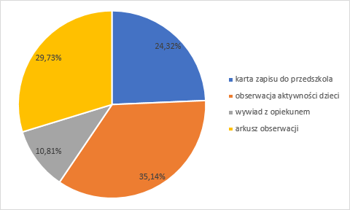
W jaki sposób nauczyciele pozyskują informacje o potrzebach i możliwościach Państwa dziecka?

Slide 7
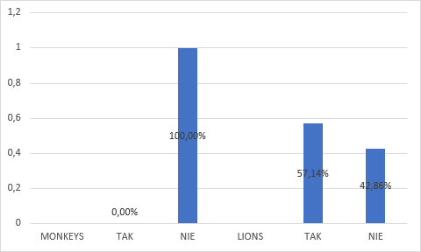
Czy Państwa dziecko ma szczególne potrzeby, które wymagają indywidualnego podejścia?
Czy powiadomiliście Państwo o tych potrzebach nauczycieli grupy, do której uczęszcza dziecko?

Slide 8
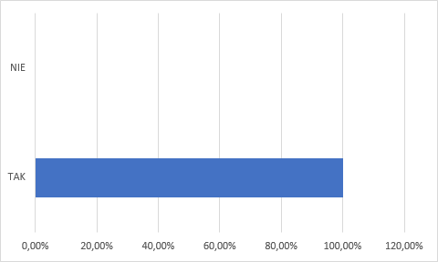
Czy w Państwa ocenie przedszkole podejmuje działania odpowiednie do potrzeb Waszego dziecka?

Slide 9
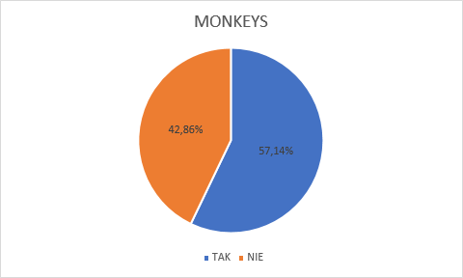
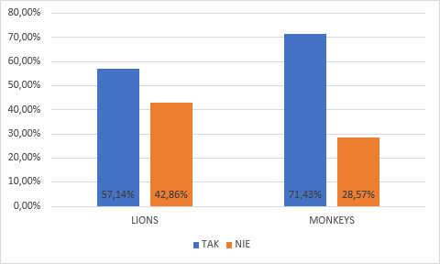
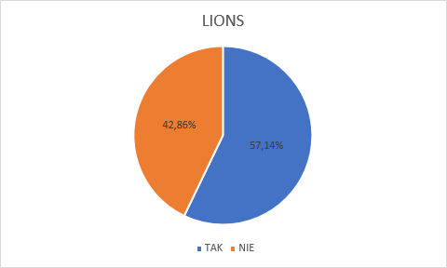
Czy Państwa dziecko ma jakieś szczególne uzdolnienia, zainteresowania?
Czy otrzymujecie Państwo od nauczycieli informacje o rozpoznawanych przez przedszkole potrzebach, możliwościach, uzdolnieniach, zainteresowaniach dziecka

Slide 10
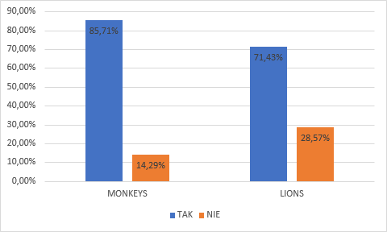
Czy przedszkole wspiera uzdolnienia, szczególne zainteresowania dziecka?

Slide 11
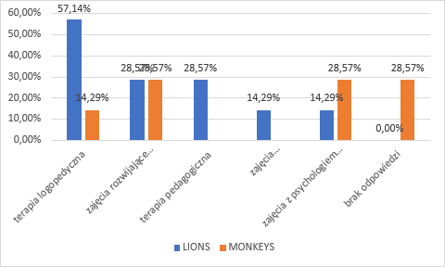
Czy w Państwa opinii dziecko potrzebuje którejś z form pomocy podczas pobytu w przedszkolu?

Slide 12
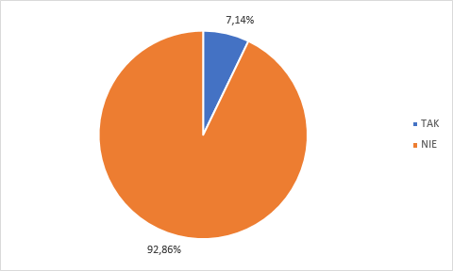
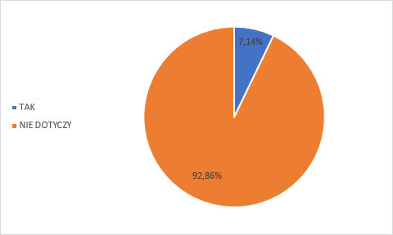
Jeśli tak, to czy w przedszkolu jest znana ta sytuacja?
Czy Państwa dziecko znajduje się w szczególnej sytuacji społecznej, o której powinno wiedzieć przedszkole, aby potrafiło wspierać dziecko?

Slide 13
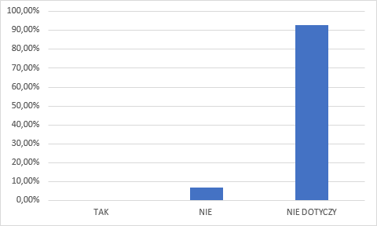
Czy przedszkole podjęło działania uwzględniające tę sytuację?

Slide 14
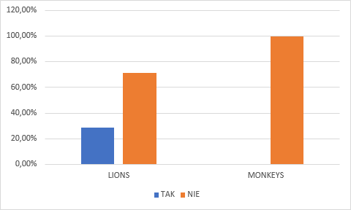
Czy Państwa zdaniem w przedszkolu można zauważyć jakiekolwiek formy dyskryminacji?

Slide 15
WNIOSKI Z EWALUACJI
Rodzice w swoich opiniach jasno wykazują,iż Nauczyciele interesują się potrzebami i możliwościami Dzieci.
Zdaniem większości Rodziców ich Dzieci nie mają szczególnych potrzeb, które wymagają indywidualnego podejścia. Szczególnych potrzech oczekuje raptem troje Rodziców, którzy wskazują na problemy z mową, dużą wrażliwość, nieśmiałość oraz szczególne uzdolnienia.
Zdaniem wszystkich Rodzicó przedszkole podejmuje działania odpowiednie do potrzech Dzieci.
Rodzice wśród szczególnych uzdolnień i zainteresowań Dzieci wymieniają uzdolnienia muzyczne, taneczne, matematyczne, konstrukcyjne. związane z łatwością nauki na pamięć, nauki języków obców, dużą spostrzegawczością, wskazują również na zainteresowanie mechaniką.
Rodzice jednoznacznie wskazują na fakt, iż przedszkole wspiera uzdolnienia ich Dzieci poprzez szeroką gamę zajęć dodatkowych, bogaty plan zajęć dydaktycznych realizowany przez Nauczycieli, naukę języka angielskiego, zajęcia Montessori. W wypowiedziach kilkorga Respondentów ich Dzieci potrzebują różnych form pomocy, takich jak: terapia logopedyczna, zajęcia rozwijające szczególne uzdolnienia, zajęcia z psychologiem przedszkolnym, zajęcia wczesnego wspomagania rozwoju oraz terapii pedagogicznej.
Zdaniem większości Rodziców ich Dzieci nie znajdują się w szczególnej sytuacji społecznej, o której powinno wiedzieć przedszkole. Jeden Rodzic potrzebuje wsparcia, o którym poinformował placówkę.
Rodzice nie zauważają jakiejkolwiek formy dyskryminacji w przedszkolu.

